Slide 1
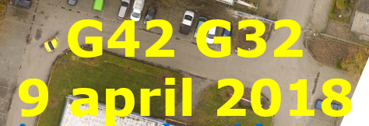
GIS

Slide 2
GIS
wie

Slide 3
http://slideplayer.nl/slide/5137922/#

Slide 6
Voorbeelden

Slide 7
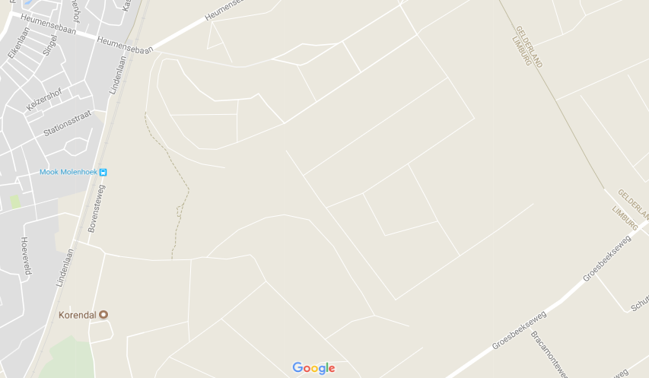
Natuurgebied Mookerheide

Slide 8
Natuurgebied Mookerheide

Slide 9
Natuurgebied Mookerheide

Slide 10
Kabels en leidingen

Slide 11
GIS = Geografische InformatieSystemen
Informatie koppelen aan kaartmateriaal
Informatie inzichtelijk maken
Duidelijke kaartjes maken

Slide 12
Geografische InformatieSystemen
GIS is heel belangrijk voor iedereen die werkt in de buitenruimte.

Slide 13
Kwalificatiedossier

Slide 14
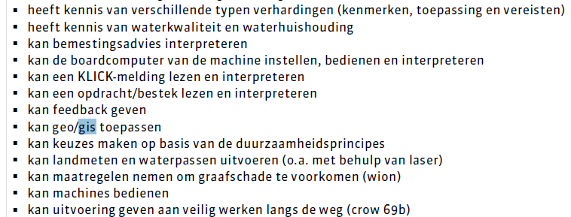
Kwalificatiedossier

Slide 15
Kwalificatiedossier

Slide 16
Filmpjes ESRI en Verheij

Slide 17
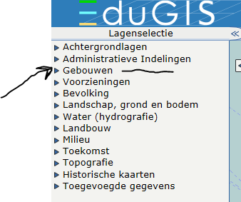
Opdracht EDUGIS
Lagen = layers
Lagen met informatie aan of uit zetten

Slide 22
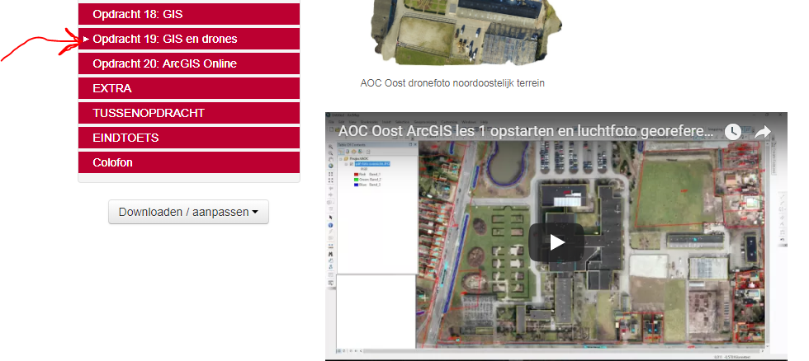
Werken met ArcGIS Desktop
Filmpje laten zien → Youtube

Slide 24
Werken met ArcGIS Desktop
Behoorlijk lastig (“10 keer zo moeilijk als AutoCAD”)

Slide 25
Oplossing
We kunnen dit jaar werken met ArcGIS Online.
Veel makkelijker om mee te werken
Maar:
minder mogelijkheden.
Minder mooie kaartjes

Slide 26
Opdrachten voor studenten
Kaartje voor leverancier wallblocks
Kaartje van dak eigen huis en perceel
Kaart met sortiment van AOC Oost
(onderhoud schoolterrein)
(educatieve route)
(berufschulen in die Euregio)

Slide 27
Opdracht 1

Slide 28
Opdracht 2

Slide 29
Opdracht 3

Slide 30
Opdracht 3
Combinatie met drones
Loopt nog niet helemaal lekker
(laten zien met luchtfoto in opdracht over planten)

Slide 31
Opdracht 4: onderhoud schoolterrein

Slide 32
5. Educatieve route

Slide 33
Opdracht 6

Slide 34
Stageopdracht Timo Kruize

Slide 35
Open arcgis.com in je browser.

Slide 37
challenge

Slide 38
Onderhoud schoolterrein
Verhardingen
Gras
Beplantingen
Daken

